Slide 1
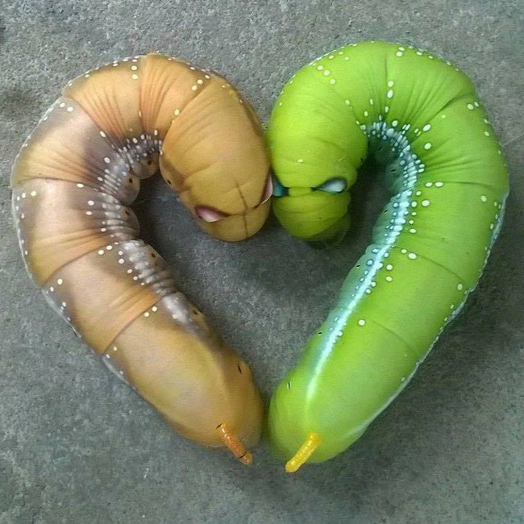
Chào mừng cô giáo và các bạn đến với buổi thuyết trình của tổ 1
Chủ đề : Các loại sâu cây cam,bưởi

Slide 2
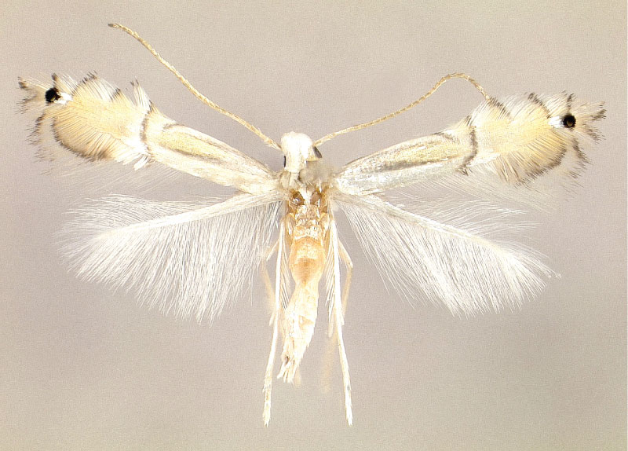
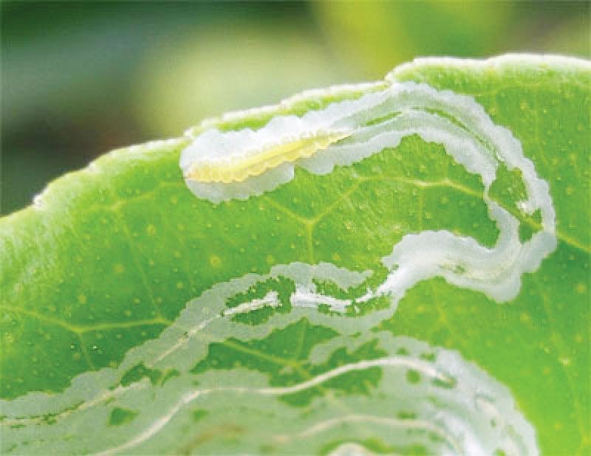
I.Sâu ở cây bưởi
a.Sâu vẽ bùa:
-Là loại sâu hại trên cây bưởi điển hình,hoạt động về đêm,đẻ trứng dưới mặt lá(ĐB là lá non)
-Có kích thước 2-3mm,con trưởng thành có màu ngà vàng.Cánh trước hình lá nhọn,lông mép dài,ở góc và đầu cánh có 2 vết đen
-Gây hại chủ yếu mỗi khi cây ra chồi non,làm lá quăn lại.Khi cây có trái,sâu sẽ tấn công khiến trái dễ rụng,tăng nguy cơ truyền bệnh loét
-Cách khắc phục:
+ Chăm sóc cẩn thận
+ Nuôi kiến vàng
….

Slide 3
Video về phòng trừ sâu vẽ bùa

Slide 4
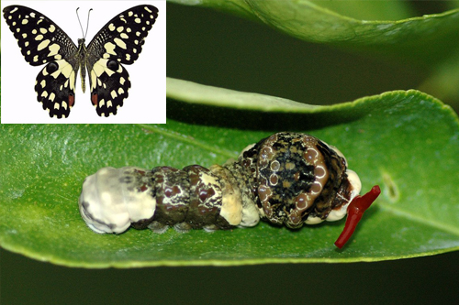
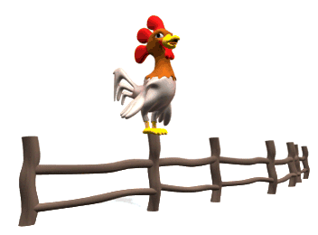
I.Sâu ở cây bưởi
b.Bướm phượng :
-Bướm phượng trưởng thành dài 30-32mm,thân có màu xám đen,cánh sau màu đen,mép cánh gợn sóng,trên cánh có những đốm vàng,xanh,đỏ.
-Trứng có kích thức 1mm,màu trắng sữa đến xám nâu
-Hoạt động về đêm,ăn lá non,lá bánh tẻ và có thể ăn trụi cả lá,ảnh hưởng lớn đến sinh trưởng của cây
-Cách khắc phục:tỉa cành để các đợt chồi non ra tập trung và xử lí thuốc khi thấy thành trùng xuất hiện và đẻ trứng trên các chồi non

Slide 5
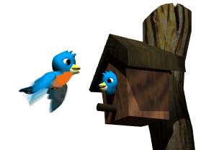
II.Sâu ở cây cam
a.Rầy chổng cánh:
-Thân hình nhỏ,dài từ 2-3mm, ít bay nhảy, có cánh dài, màu xám đen với vệt trắng lớn chạy từ đầu đến cuối cánh, lúc đậu cánh và bụng nhô cao hơn khỏi đầu tạo thành một đường xiên 30-45 độ C.
-Sinh trưởng và phát triển trong nhiều điều kiện nhiệt độ khác nhau,có thể tồn tại được ở nhiệt độ lạnh – 4 độ C
- Xuất hiện trên cây trồng khi có chồi non,tạo mật độ cao vào đầu mùa mưa là lúc cây ra lá non và trổ hoa.
- Ấu và thành trùng chích hút dinh dưỡng lá, đọt non làm phiến lá nhỏ và xoăn, đọt non lụi dần, sần sùi.
-Cách khắc phục:Tỉa cành tạo tán định kì,có phương pháp chăm sóc đúng

Slide 6
II.Sâu ở cây cam
b.Sâu đục thân :
- Sâu đục thân, là sâu non của con xén tóc nâu. Xén tóc nâu thích nơi râm mát, ban ngày ẩn nấp, ban đêm thường tìm đến đẻ trứng vào những kẽ nứt, chỗ gồ ghề ở thân cây, cách mặt đất 0,3 - 1m. Trong các tháng 5 – 6 - 7, sau khi đẻ 6 - 12 ngày, trứng sẽ nở. Sâu non nở ra chui vào vỏ, phá hoại phần gỗ, tạo thành những đường ngoằn ngoèo dọc theo thân cây.
-Do sâu đục thân xâm hại trực tiếp trên thân cây, là bộ phận cung cấp các chất cần thiết từ đất lên cho cây, nên khi cây bị xâm hại bởi sâu đục thân có thể sẽ gây ra bệnh chết cây, không điều trị được
-Cách khắc phục:dọn cỏ quanh gốc cây,tiêu hủy những cành khô,nuôi kiến vàng

